Slide 1



Будова речовини
Чому всі тіла різні?

Slide 2
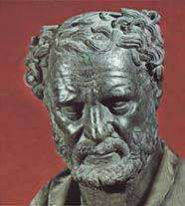
Гіпотеза Демокріта
Демокріт вважав, що усі тіла складаються з атомів.
Атоми неподільні, їх не можливо знищити і вони знаходяться в безперервному русі.
Атоми безкінечно різноманітні, мають нерівності, якими зчіплюються один з одним, утворюючи всі матеріальні тіла.
В природі існують лише атоми та пустота.

Slide 3
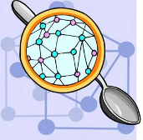
Молекули
Молекула – найменша частинка речовини, що має її основні хімічні властивості та складається з атомів.
Молекула солі – солена, молекула цукру – солодка.
Розміри атомів дуже малі і приблизно дорівнюють м.

Slide 4
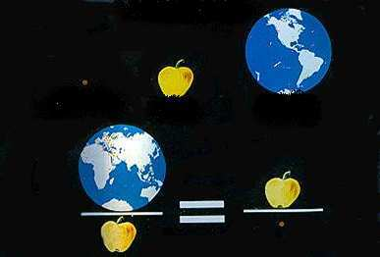
Розміри молекул
Молекула
0,0000003мм
Яблуко
61мм
Земна куля
12742 км

Slide 5
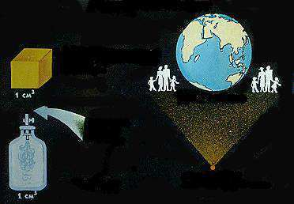
Кількість молекул
В 1см³ повітря міститься
27000000000000000
молекул
Населення Землі
1000000000
молекул за
секунду
900 років
Куля (0,007мм)
з молекулами повітря

Slide 6
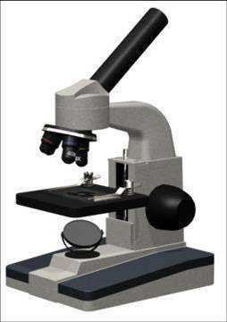
Як побачити молекулу?
Побачити молекули можна за допомогою електронного мікроскопа.

Slide 7
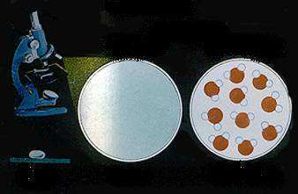
Молекула
Збільшення в
2000 раз
10000000 раз
Вода
Модель молекули
води
Краплина води

Slide 8
Як добути молекулу із речовини?
З твердого тіла – механічним подрібненням.
Рідину можна розділити на краплі або пару.
Молекули газу можна отримати, створюючи розріджене середовище.

Slide 9



Прості речовини
Простими називаються речовини, що складаються з одного виду атомів.
Азот
Кисень
Озон

Slide 10
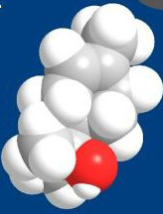


Складні речовини
Складними називаються речовини, які складаються з кількох різних атомів.
Терпінеол
Вуглекислий газ
Вода

Slide 11
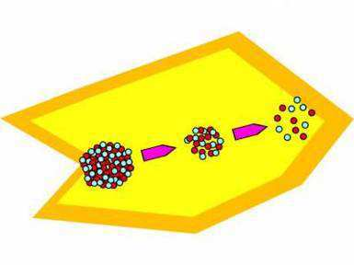
Молекули і речовини
Молекули однієї і тієї ж речовини в різних агрегатних станах однакові.
В різних агрегатних станах молекули
по – різному розміщені і між ними існують різні взаємодії.

Slide 12
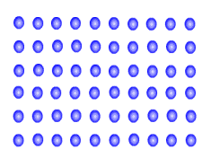
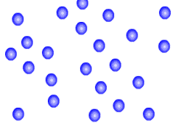
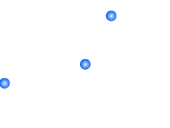
Молекули льоду, води, водяної пари

Slide 13
Проміжки між молекулами
Між молекулами (атомами) існують проміжки.
Докази: зміна об’єму речовини та явище дифузії.
1 літр
води
1 літр
спирту
суміш
менше 2-х літров

Slide 14
Атоми
Атом – це найменша частинка тіла. У перекладі з грецької atomos – “неподільний”.
Існують різні види атомів, які називають хімічними елементами і занесені до Періодичної системи хімічних елементів Д.І.Менделєєва.

Slide 15
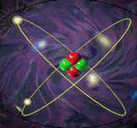
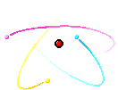
Будова атома
Атом складається з позитивно зарядженого ядра, оточеного хмарою легких частинок – електронів, які мають негативний заряд.

Slide 16
Цікаво
Станом на 2005 рік науці відомо лише 116 різних атомів.
Якщо розмір молекули збільшити до розмірів точки, то товщина людської волосини дорівнювала б 40 м, а людина, стоячи на поверхні Землі, впиралась би головою до Місяця.
Якщо забрати простір з усіх атомів людського тіла, то все, що залишиться зможе пролізти крізь вушко голки.
Якщо з дитячого гумового м’ячика наповненого воднем (масою 3г), кожну секунду випускати по 1 млн молекул. То знадобиться 30 млрд років.

Slide 17

Визначення розмірів малих тіл методом рядів
Розмістити деяку кількість тіл одне біля одного в ряд.
Виміряти довжину ряду і розрахувати за формулою розмір "l" одного тіла.
N – кількість тіл в ряді
L – довжина ряду

Slide 18
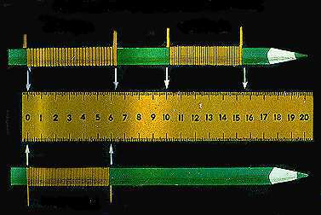
Визначення діаметра проволки
40 витків
30 витків
100 витків

